Slide 1






Groupe 5
Intoxication
ALIMENTAIRE
Projet BI

Slide 2







Team
Sydonie
Data scientist

Slide 3



Team
Erico
Data analyst

Slide 4


Team
Maharavo
Data analyst

Slide 5


Team
Ihantsa
LEAD .
designer .
Date Scientist .

Slide 6
Plan

Slide 7

Contexte

Slide 8

Stacks
Contexte

Slide 9

Stacks
Demo
Contexte

Slide 10

Stacks
Demo
Contexte
Décision

Slide 11




Part 1.
Contexte

Slide 12

Contexte
Type de donnée
Données

Slide 13

Steps
Data warehouse
Power BI
ETL
Vue Analytics
Decision

Slide 14

Part 2.
Stack

Slide 15
Stack

Slide 16
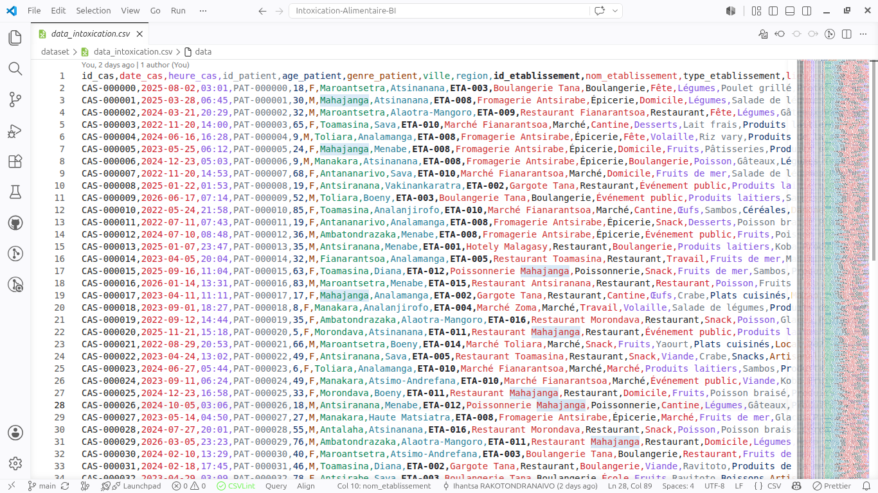

Dataset

Slide 17


Stack
E
T
L
xtract
ransform
oad
Nettoyage & enrichissement (7981 lignes après validation)
Création des schémas & tables
Création vues
Lecture du CSV (8000 lignes)

Slide 18
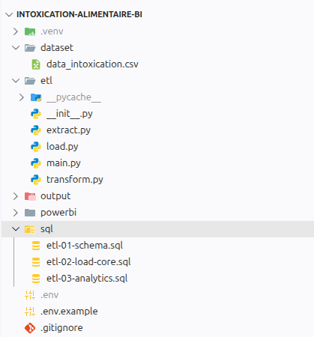
Stack

Slide 19


Python
Ouvrir

Slide 20
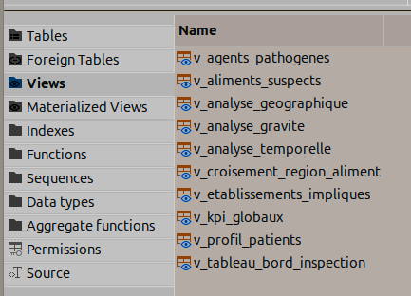
Database

Slide 21

Database
Microbe qui provoque la maladie intoxication alimentaire

Slide 22
Database
Aliments qui provoques plus de maladie

Slide 23
Database
Analyse de repartition géographique des maladies

Slide 24
Database
Statistique de la gravité des maladies d’intoxication

Slide 25
Database
Statistique par rapport au temps

Slide 26
Database
Statistique par rapport aux région et aliments

Slide 27
Database
Statistique des établissements concernés

Slide 28
Database
Indicateurs de performance globale

Slide 29
Database
Etude en détail du profil des patients

Slide 30
Database
Statistique des inspetions dans les établissements

Slide 31
Stack

Slide 32

Part 3.
Demonstration

Slide 33

Part 4.
Décisions

Slide 34
Décisions
Globalement
(KPIs)

Slide 35
Décisions
Geographiquement
Top 5 regions :
Top 5 regions :
SAVA
Vakinakaratra
Menabe
Haute Matsiatra
Vatovavy
SAVA
Vakinakaratra
Menabe
Haute Matsiatra
Vatovavy

